Slide 1
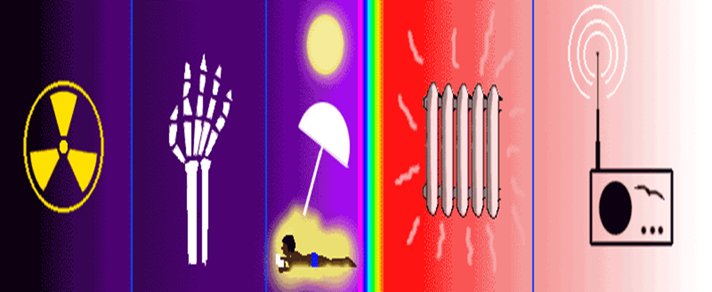
Електромагнітні хвилі в природі і техніці

Slide 2
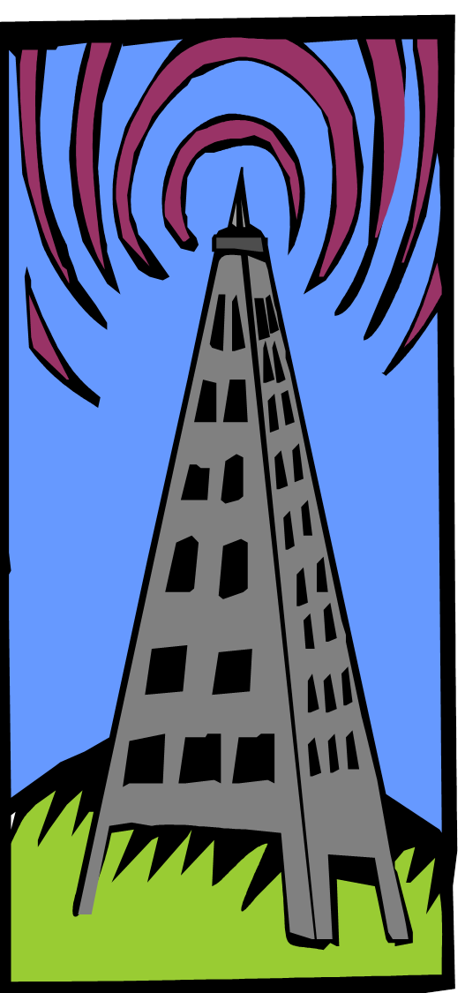
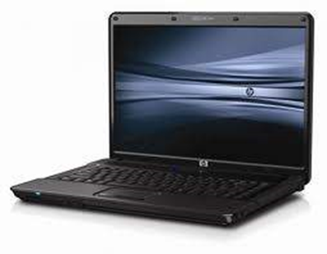
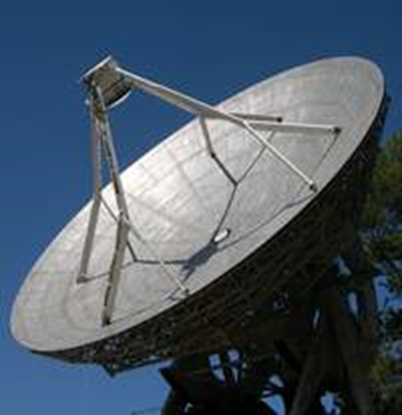

Техніка сьогодення – це фізика в різних її застосуваннях.

Slide 3
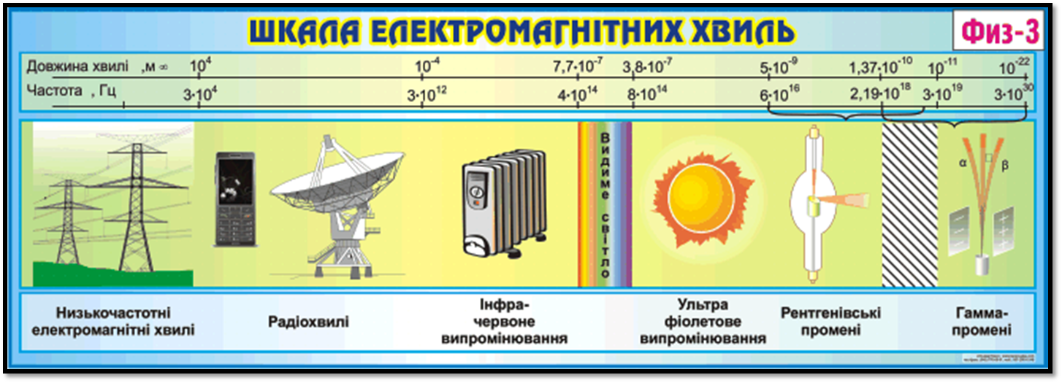
Електромагнітною хвилею називають процес поширення змінного електромагнітного поля в просторі з плином часу.
Існує багато видів електромагнітних хвиль. Кожен з них має свої властивості і в залежості від них може застосовуватися в деяких галузях науки та техніки.

Slide 4
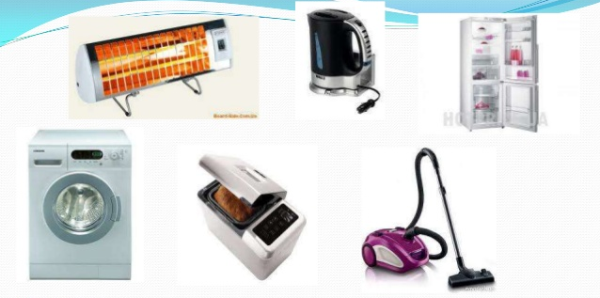
Щодня ми стикаємося з електромагнітними хвилями (телебачення, радіо, мобільний зв’язок…) Без них нам важко уявити сучасний світ. Тож дізнаємося більше, про види електромагнітних хвиль та їхню роль у нашому житті.

Slide 5
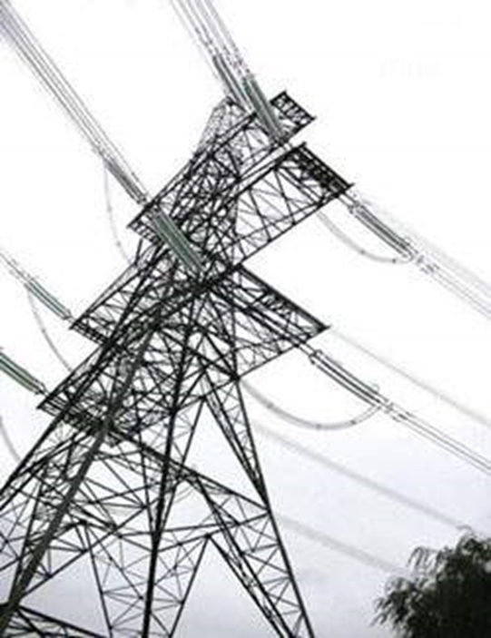
Низькочастотні коливання
Виникають під час роботи електричних генераторів, поблизу ліній електропередач.
Довжина таких хвиль знаходиться в межах від 100000 км до 10 км ш поширюються вони лише на кілька метрів, тому практичного застосування ці хвилі не мають.

Slide 6
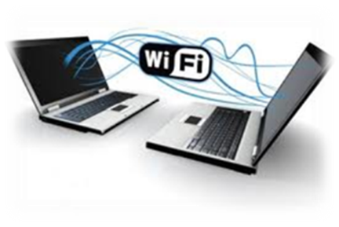
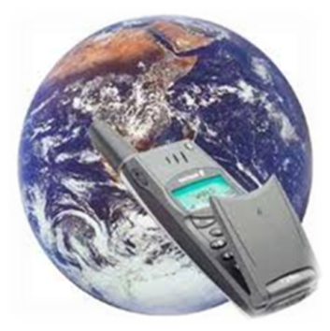
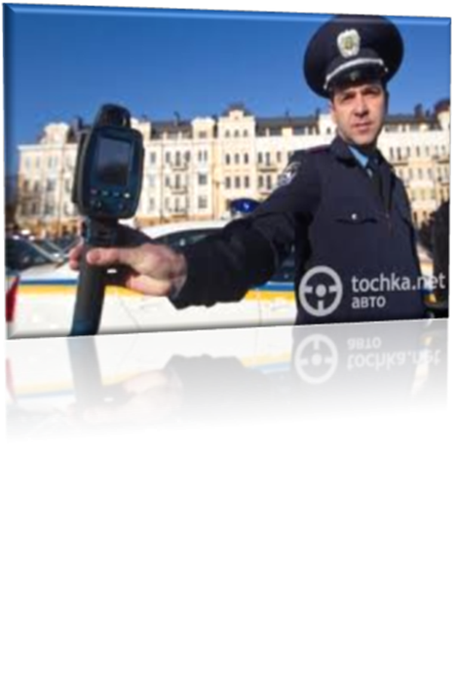
Радіохвилі
Радіохвилями називають електромагнітні хвилі з довжиною в діапазоні від 0,1 мм до 10 км. Отримати радіохвилі можна за допомогою генераторів на електронних лампах чи транзисторах.
Життя сучасного суспільства неможливе без постійного обміну інформацією. Радіо, телебачення, радіолокатори та стільниковий зв'язок відіграють у цьому неабияку роль.
Застосовують радіохвилі переважно у:
радіозв’язку
телебаченні
радіолокації
стільниковому зв'язку

Slide 7
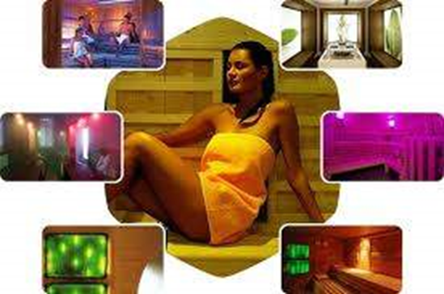
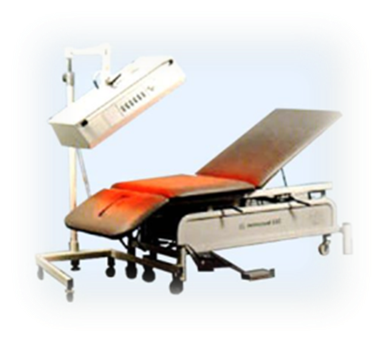
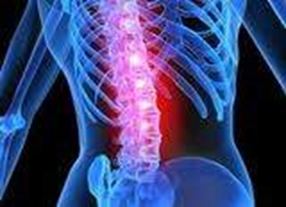
Інфрачервоне випромінювання
Інфрачервоними променями називають хвилі, довжина яких лежить в діапазоні: 0,1 мм-770 нм.
Джерелами інфрачер­воних хвиль є Сонце, зірки, планети, будь-яке тіло, температура якого вища за температуру навколишнього середовища.
Приймачами інфрачервоного випромінювання є термоме­три, фоторезистори, фотоелементи та ін.
Застосування інфрачервоного випромінювання:
фотографування земних об'єктів у тумані й темряві;
прогрівання тканин живого організму;
сушіння деревини, пофарбованих поверхонь, підігрівання матеріа­лів;
встановлення охоронної сигналізації у приміщеннях;
у сфері медицини, геодезії, криміналістики;
у військовій справі (прилади нічного бачення тощо).

Slide 8

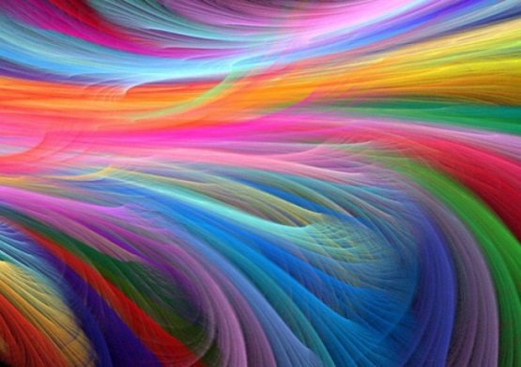

Видиме випромінювання
Видиме випромінювання – частина електромагнітних хвиль, які сприймаються оком.
Має велике значення для життя і діяльності людей, несуть інформацію про навколишнє середовище.
Понад 90% усієї інформації про світ і все, що нас оточує, ми отримуємо завдяки видимому світлу.

Slide 9
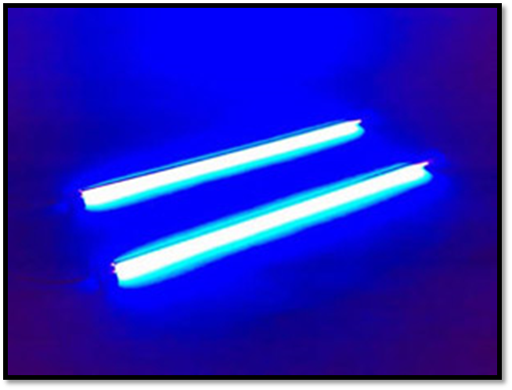
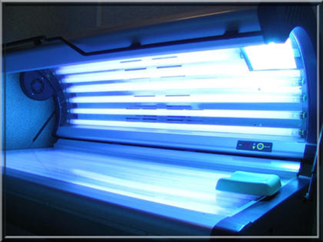
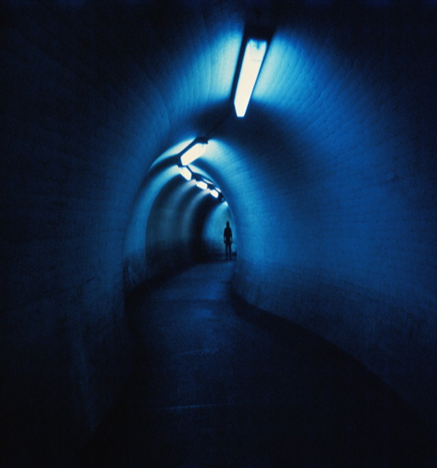
Ультрафіолетове випромінювання
УФ-випромінювання — невидиме оком людини електромагнітне випромінювання, що виявляєть­ся безпосередньо за фіолетовою частиною видимого спектра.
Джерела:
сонце, зорі;
світло електричної дуги;
газорозрядних ламп.
Приймачі:
фотоелементи,
фотодіоди,
іонізаційні камери,
лічильники фотонів,
фотопомножувачі.

Slide 10
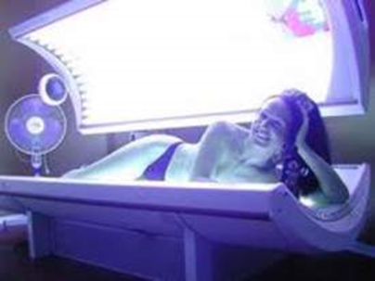
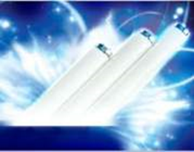
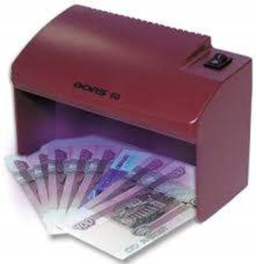
Застосування УФ-випромінювання:
в люмінесцентних лампах;
люмінесцентному аналізі та дефектоскопії;
у промисловій електроніці й автоматиці;
у текстильному виробництві;
відіграє важливу роль у фізіології тва­рин і рослин;
для стерилізації повітря в промислових приміщеннях;
у медицині.
Малі дози благотворно впливають на організм людини, стимулюють утворення вітамінуD, поліпшують імунобіологічні властивості організму.
Великі дози можуть викликати пошкодження очей, опіки і навіть викликати утворення злоякісних пухлин.

Slide 11
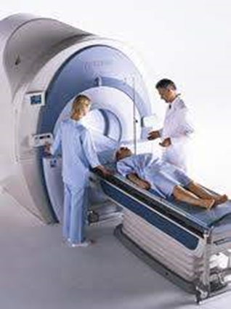
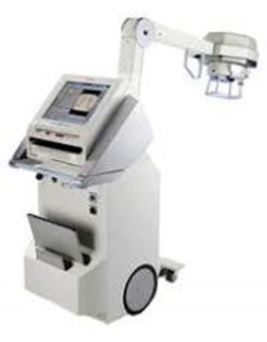
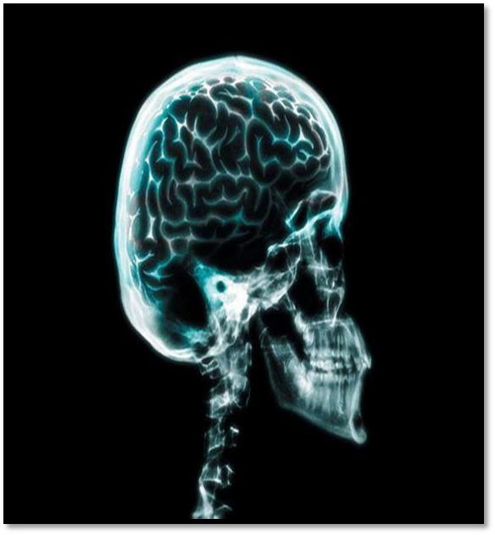
Ренгенівське випромінювання
Це випромінювання, що виникає під час гальмування електронів, які при­скорюються сильним електричним полем.
Властивості:
висока проникаюча й іонізуюча здатність;
не відхиляється електричним і магнітним полями;
викликає люмінесценцію;
справляє фотохімічну дію;
справляє досить сильну біологічну дію на організм
Застосування:
флюорографія;
рентгенівський аналіз;
кристалографія.

Slide 12
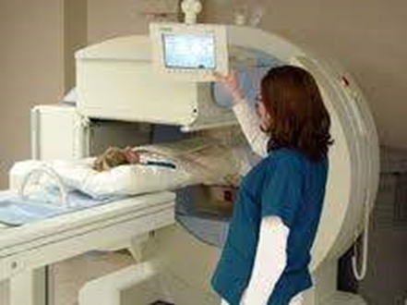
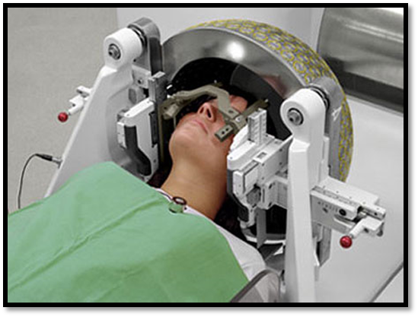
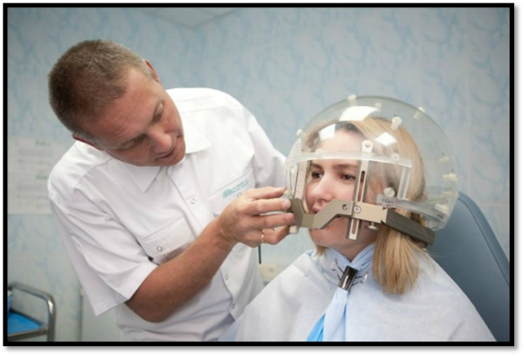
Гамма-випромінювання
Гамма-випромінювання — електромагнітне випромінювання найвищої енергії з довжиною хвилі меншою за 10 ⁻¹⁰ метра.
Властивості γ-променів дуже подібні на властивості рент­генівських променів, але мають більшу небезпеку для живих організмів.
Застосування:
у медицині,
на виробництві (γ -дефектоскопія).
Незважаючи на небезпеку гамма-променів, вони застосовуються в медицині для стерилізації медичних інструментів і для знищення ракових клітин. Для діагностики використовуються мічені атоми, які теж при розпаді випромінюють гамма-промені.

Slide 13
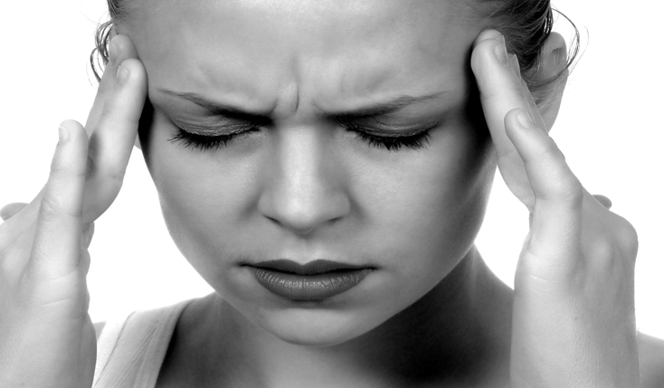


Не зважаючи на корисне застосування електромагнітних хвиль, вони можуть негативно впливати на здоров’я людини:
Електромагнітне випромінювання частотою 50 Гц, яке створюється дротами мережі змінного струму, при тривалому впливі викликає сонливість, ознаки втоми, головні болі.
Щоб не посилювати дію побутових електромагнітних випромінювань, фахівці рекомендують не розташовувати близько один до одного працючі електроприлади - мікрохвильову піч, електроплиту, телевізор, пральну машину, холодильник і т.д. Відстань між ними повинна бути не менше 1,5-2 м.

Slide 14
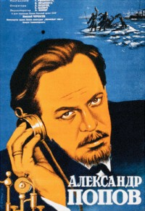
В Росії одним з перших почав вивчати електромагнітні хвилі викладач офіцерських курсів в Кронштадті Олександр Степанович Попов.
Попов Олександр Степанович (1859-1905), російський фізик і електротехнік, винахідник електричного зв'язку без дротів (радіозв'язку). В1895 році продемонстрував винайдений ним перший в світі радіоприймач. Весною 1897 року досяг дальності радіозв'язку 600м, влітку 1897 - 5 кілометрів, в 1901 - близько 150 кілометрів.
Приймач Попова складався з:
1 - антени,
2 – когерера(резистора),
3 - електромагнітного реле,
4 - електричного дзвінка,
5 - джерела постійного струму.
Електромагнітні хвилі викликали вимушені коливання струму і напруги в антені. Змінна напруга з антени подавалася на два електроди, які були розташовані в скляній трубці, заповненій металевою тирсою. Ця трубка і є когерер. Послідовно з когерером включалися реле і джерело постійного струму.

Slide 15
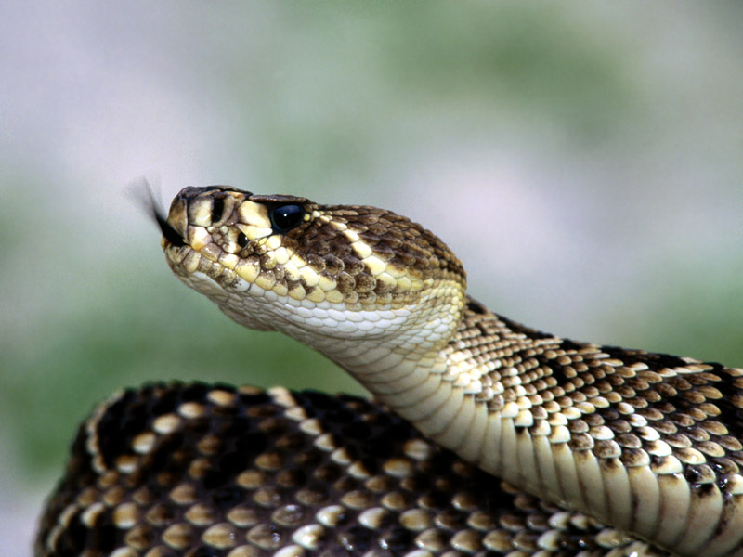
Гадюка вловлює ІЧ – випромінювання теплокровних тварин своїм локатором і безпомилково знаходить свої жертви в повній темряві (прилад нічного бачення).

Slide 16
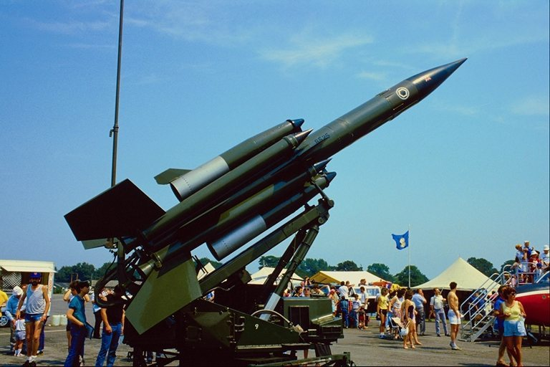
ІЧ – випромінювання
У ракетах, що самі наводяться на ціль, реєструються ІЧ – промені, які виходять від працюючих двигунів танків, літаків. Радіус дії таких літаків до 200 км.

Slide 17
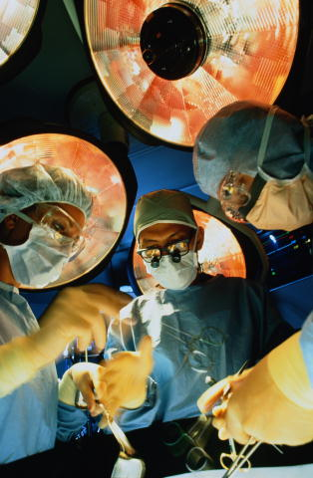
УФ - промені
За люмінесценцією можна побачити захворювання судин (тепловізор).
Не проникає через звичайне скло.
Лампи денного світла мають ККД на 36% більший за звичайні.
УФ – промені, що проникають через кварцове скло, застосовують в медицині.
Вбивають мікроорганізми: використовують для стерилізації операційних та “кварцування” лікарняних палат.
УФ – промені, що проникають через кварцове скло, застосовують в медицині.
Вбивають мікроорганізми: використовують для стерилізації операційних та “кварцування” лікарняних палат.

Slide 18
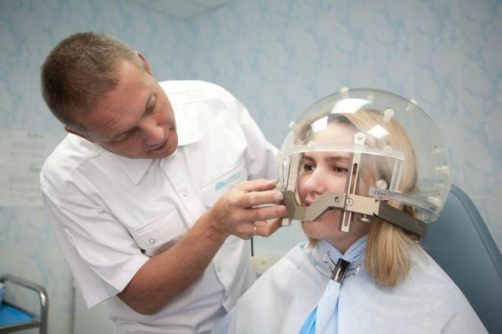
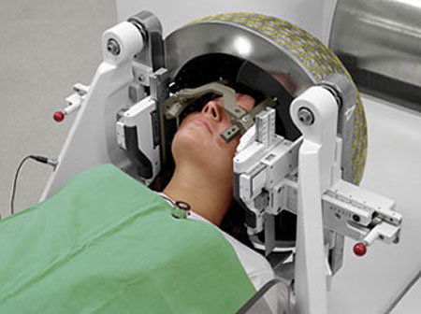
Незважаючи на небезпеку гамма-променів для живих організмів, вони застосовуються в медицині. Здатність високочастотних фотонів убивати живі клітини можна використати для стерилізації медичних інструментів і для знищення ракових клітин. Для діагностики використовуються мічені атоми, які теж при розпаді випромінюють гамма-промені.

Slide 19
Отже, з часів існування життя на Землі всі організми перебувають під впливом природних електромагнітних полів. Живі істоти в ході еволюції пристосувались до впливу цих хвиль. Але з розвитком техніки, крім природних джерел ЕМП, у великому обсязі з’являються штучні, які випромінюють хвилі різних діапазонів. І людство сьогодні живе в так званій «хвильовій ванні»
ДЯКУЄМО ЗА УВАГУ!

